Slide 1


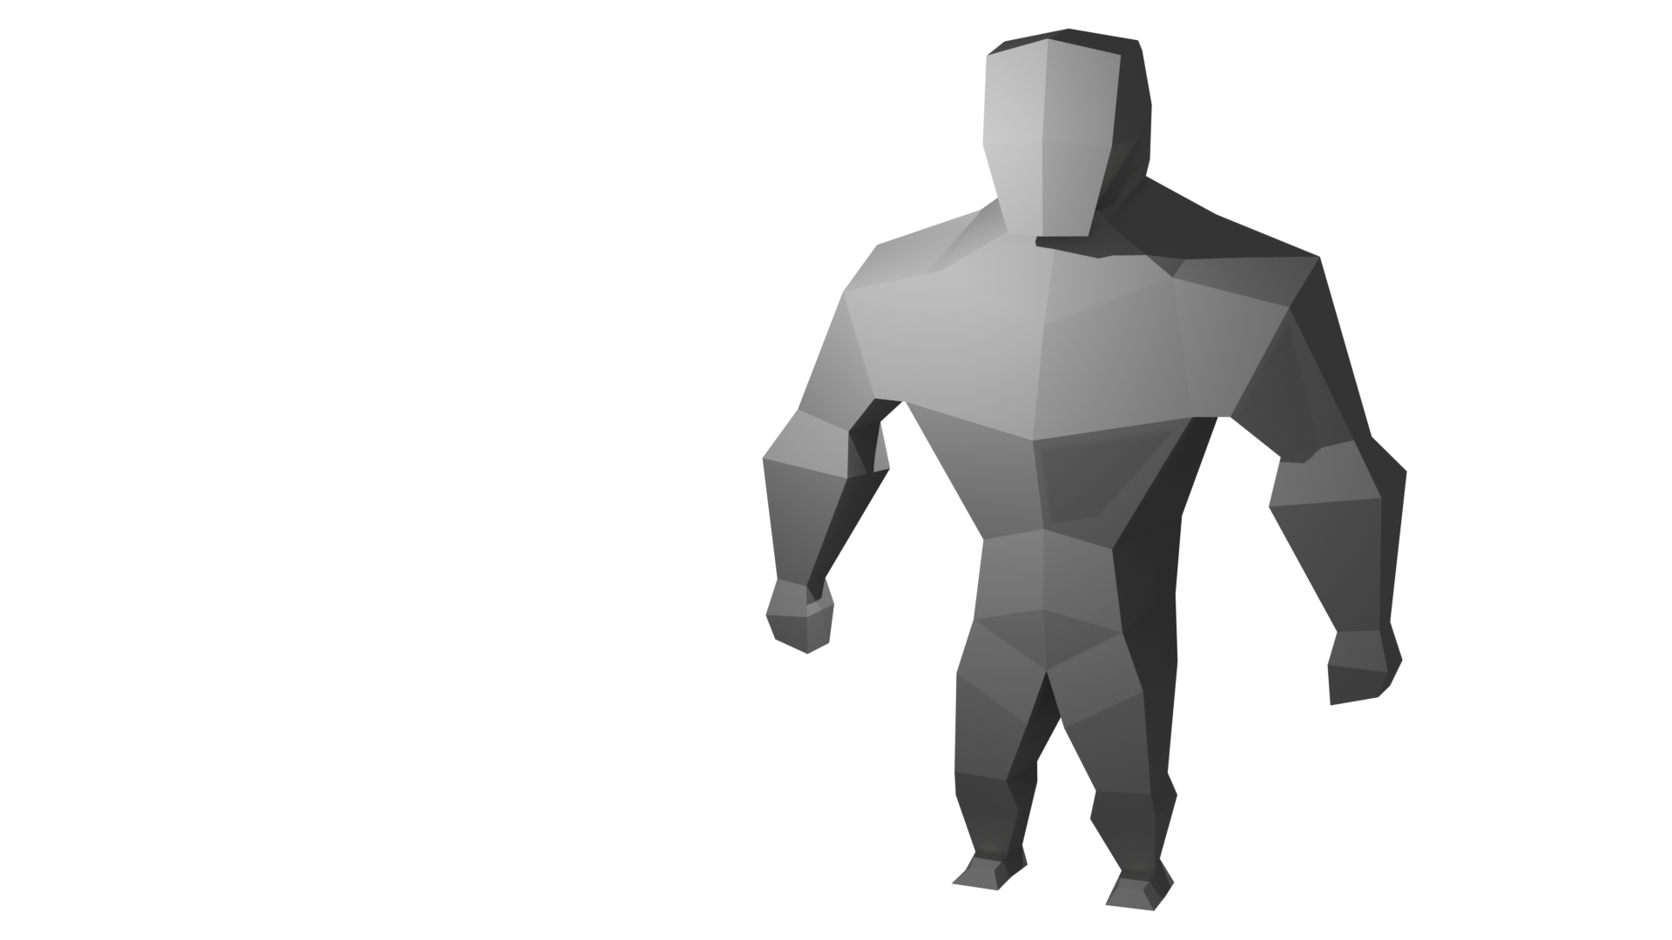
NPC เดินมาหาผู้เล่น
Danai Jedsadathitikul
Jarut Busarathid
DcG.IT@PBRU

Slide 2
ทิศที่ผู้เล่นหันหัวหรือกำลังมอง
Vector3 forward = transform.forward;
Debug.Log("ผู้เล่นหันหน้าไปทาง: "+forward);

Slide 3
NPC ที่เดินไปหาผู้เล่น
สร้างพื้น (Plane) และตัวละคร AI ในฉาก
ตั้งค่า NavMesh บนพื้น
เพิ่ม NavMesh Agent ให้ตัว NPC
เขียนสคริปต์ให้ NPC เดินไปหาผู้เล่นโดยใช้ตำแหน่งของ Player เป็น Target

Slide 4
public class FollowPlayer : MonoBehaviour
{
public Transform player;
private NavMeshAgent agent;
void Start()
{
agent = GetComponent<NavMeshAgent>();
}
void Update()
{
agent.SetDestination(player.position);
}
}

Slide 5
ใช้ NavMesh Link เพื่อเชื่อมพื้นที่ที่ไม่ได้อยู่ในระดับเดียวกัน (เช่น บันได หรือสะพาน)

Slide 6
หากต้องการให้ NPC เดินหลีกเลี่ยงกันเอง ใช้การปรับค่าคุณสมบัติ Avoidance Priority ใน NavMesh Agent.

Slide 7
